Slide 1





Особенности работы тьютора с детьми с расстройствами аутистического спектра
Александра НиколаевнаБолдырева,
тьютор МОУ «СОШ №39» г. Вологды

Slide 2

Основные направления деятельности тьютора
Проектировочное
Реализационное
Диагностическое
Аналитическое

Slide 3
Диагностическое направление
Тьютор изучает интересы ребенка, особенности его поведения, сильные и слабые стороны тьюторанта
Направление деятельности тьютора
Триада нарушений у детей с РАС
Коммуникации
Социализации
Поведения

Slide 4

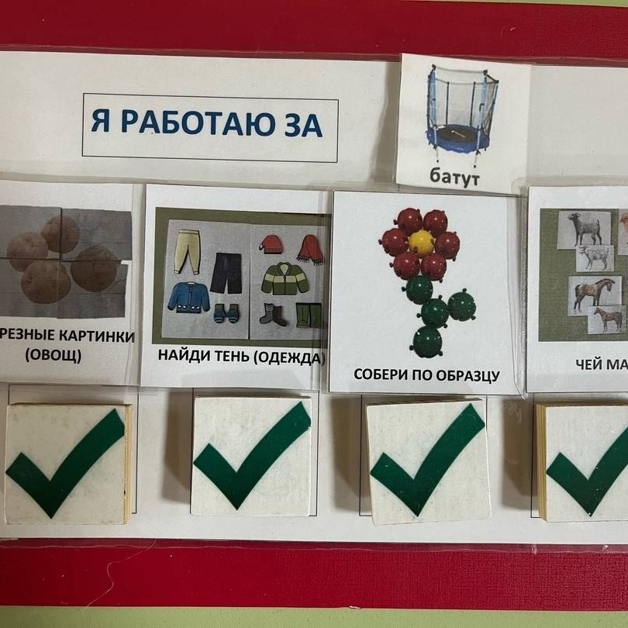




Проектировочное направление
Тьютор разрабатывает программу и подбирает стимульный материал для ребенка
Направление деятельности тьютора

Slide 5
Реализационное направление
Тьютор создает специальные условия для ребенка
Рабочий день начинается за 20 минут до начала уроков
Сопровождение на групповых занятиях и в классе инклюзии
Сопровождение ребенка во внеурочной деятельности
Направление деятельности тьютора
Встреча тьюторанта в холле школы
Проведение индивидуальных занятий
Сопровождение ребенка до выхода из школы
Обсуждение расписания на день, правил поведения в школе
Помощь к подготовке уроков
Заполнение текущей документации

Slide 6
Аналитическое направление
Тьютор анализирует эффективность освоения программы ребенком
Интерпретация данных:
Сопоставление результатов (сравнение результатов наблюдения, тестирования и учебной деятельности, выявление корреляции между ними);
Формулирование выводов (объяснение причин изменений в поведении, успеваемости, выявлений факторов, влияющие на эффективность обучения;
Определение необходимых изменений (формулирование конкретных рекомендаций по корректировке индивидуального плана, методов обучения, условий взаимодействия с ребенком).
Направление деятельности тьютора

Slide 7
Рабочая документация тьютора
Журнал учета рабочего времени, циклограмма работы тьютора, индивидуальная программа, перспективный план и график.
Форма наблюдения поведения обучающегося с РАС (эмоционально-поведенческие особенности, особенности работоспособности, особенности познавательной деятельности)
Документы
Чек-листы для проведения индивидуальных занятий и протокол для отработки навыков, лист наблюдения за ребенком в инклюзивном классе
Информационный лист обучающегося (анамнестические и актуальные данные обучающегося)

Slide 8
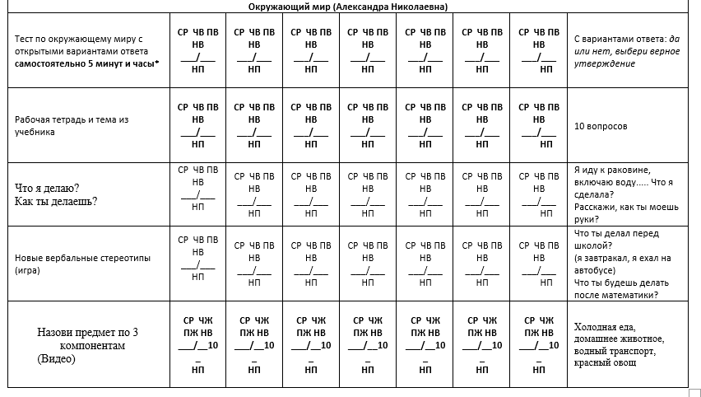
Чек-лист
СР – самостоятельная работа
ЧВ – частичная вербальная подсказка
ПВ – полная вербальная подсказка
НВ – наводящие вопросы
НП – нежелательное поведение

Slide 9
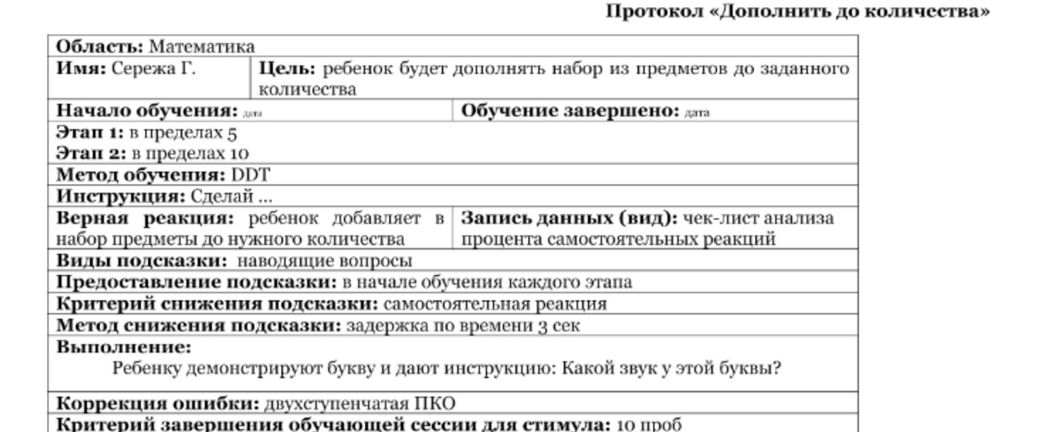
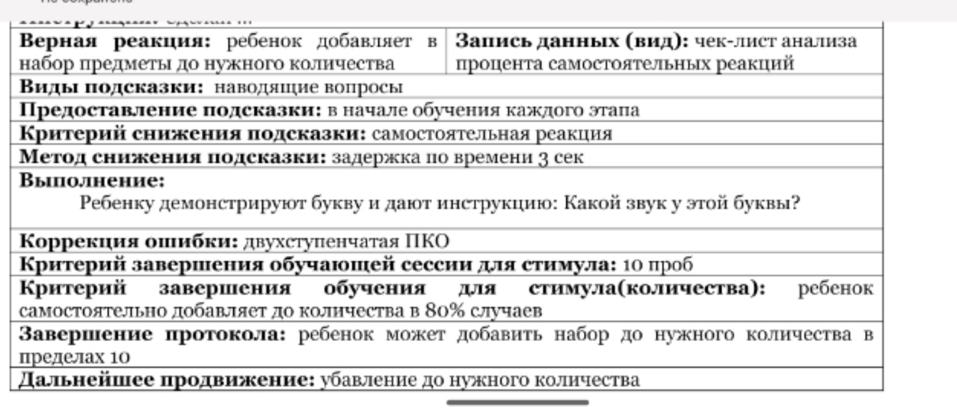
Протокол для отработки навыков

Slide 10
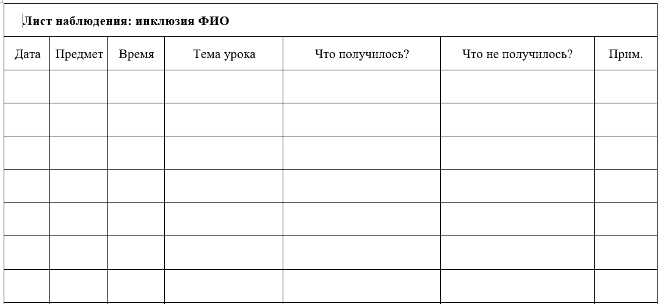
Лист наблюдения за ребёнком в инклюзивном классе

Slide 11
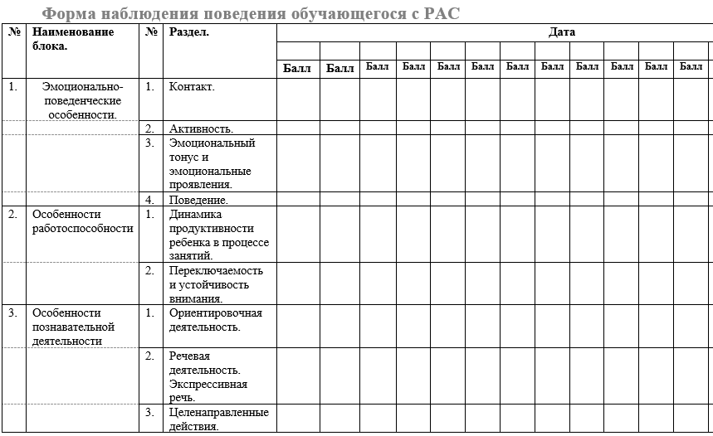
Форма наблюдения поведения обучающегося с РАС
Диапазон оценок – от 0 до 4 баллов:
0 – функция отсутствует;
1 – слабо выражена;
2 – выражена, но с искажением;
3 – четко проявляется, но наблюдаются некоторые проблемы;
4 – четко проявляется, без дополнительных проблем.

Slide 12
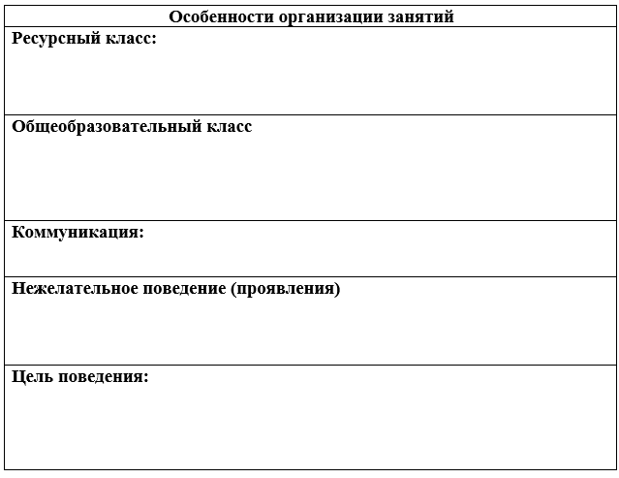
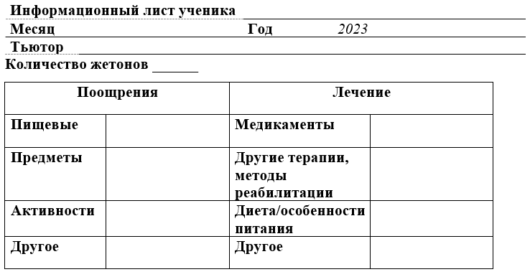
Информационный лист обучающегося

Slide 13
Взаимодействие тьютора с участниками образовательного процесса
Родители (законные представители) ребенка
Сбор информации о ребенке, обратная связь по результатам учебного дня, решения экстренных ситуаций.
Специалисты ПП консилиума
Обмен данными о ребенке, обсуждение сложных и текущих ситуаций.
Тьютор
Педагоги
Информирование об особенностях поведения ребенка в течение дня, помощь в выстраивании коммуникации с ребенком, обсуждение поведения ребёнка на инклюзивном уроке.

Slide 14
Взаимодействие тьютора с участниками образовательного процесса
Сверстники ребенка
Наблюдение и помощь при взаимодействии детей с тьюторантом, информирование об особенностях тьюторанта.
Работники культурно-досуговых организаций
Оповещение о присутствии ребенка РАС на мероприятии, информирование об особенностях тьюторанта.
Тьютор

Slide 15

С чем может столкнуться тьютор в ходе своей деятельности?
Индивидуальный подбор стимульного материала
Создание специальных образовательных условий
Индивидуальный подбор заданий с учетом возможностей детей
Подкрепление желательного поведения
Дифференцированность подхода к каждому ребенку
Замещение другого тьютора

Slide 16
Выводы
Создание комфортной атмосферы и специальных условий обучения
Помощь ребенку с РАС в социализации, коммуникации и адаптации в новых условиях
Помощь в освоении образовательной программы и социально-бытовой ориентировке
Введение рабочей документации
Поддержание постоянного контакта с родителями (законными представителями)
Отслеживание динамики и оценивание результатов работы с обучающими с РАС
Своевременная коррекция отработки поведенческой программы

Slide 17
Спасибо за внимание

